Slide 1


Medya Okuryazarlığı Kavramı

Slide 2
Okuma yazma bilir misiniz?

Slide 3
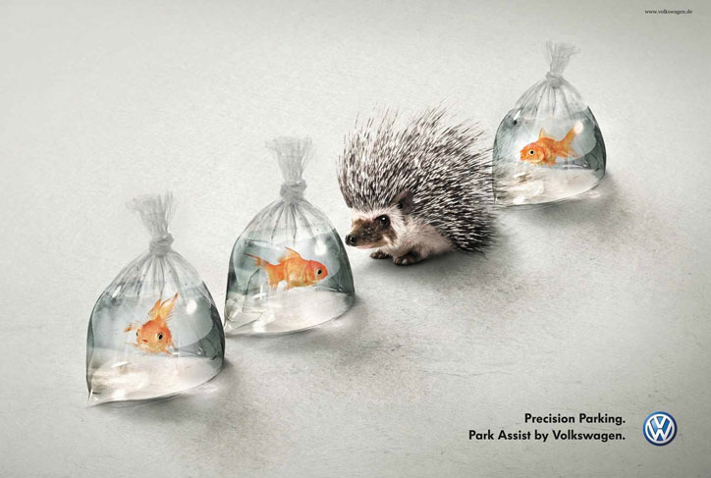
Yandaki reklamı okuyalım o zaman.

Slide 4
Yazının çevirisi şöyle:
Hassas park etme.
Park asistanı, VW tarafından.

Slide 5
Peki reklamda anlatılan şey sadece bu mu?
Yalnızca yazıları mı okuruz?
Bir anlam var ise, o anlamın ötesinde de başka anlamlar olamaz mı?
İşte bu gibi soruların yanıtı bu dersin konusunu oluşturuyor.

Slide 7
Medya okuryazalığı 34 farklı okuryazarlık türünden biridir.
Medya okuryazarlığı, basit bir şekilde harf ve sözcüklerin anlamlandırılmasının ötesinde, medya metinlerinin ardında yatan süreç ve oluşumları görebilme yeteneğini dile getirir.
Başka bir deyişle, medya araçları tarafından oluşturulan enformasyonu okuma sürecidir.

Slide 8
Medya okuryazarlığı terimi İngilizce “media literacy” sözcüğünden dilimize çevrilmiştir. Bu kavram, yazılı ve yazılı olmayan, büyük çeşitlilik gösteren formatlardaki mesajlara ulaşma, bunları çözümleme, değerlendirme ve iletme yeteneği olarak tanımlanmaktadır.
Tanımdan da anlaşılabileceği gibi medya okuryazarlığı birden çok fonksiyonu içermektedir.
Medya okuryazarlığına bu açıdan bakıldığında kavramın; bir yandan medya oluşturarak iletme, diğer yandan da iletilen medya unsurlarını alırken çözümleyebilme becerisini içerdiği görülmektedir.

Slide 9
Günümüzde medya okuryazarlığı dendiğinde; bu iki içerikten daha çok medyayı çözümleyebilme becerisi üzerinde durulmaktadır.
Çünkü medya; gazete, kitap, dergi, televizyon, video, sinema, internet, cep telefonu gibi birçok aracı içermektedir. Bu araçların da günümüzde yaygınlığı herkes tarafından kabul edilmektedir.

Slide 10
Diğer yandan bu araçların kişi ve toplumlar üzerinde etkinliğinin boyutu konusu da tartışılmaktadır.
Yani esas sorun, medyada verilen mesajların kişi ve toplumları hangi ölçüde etkilediği, mesajların alıcılar tarafından hangi düzeyde algılandığı ve çözümlemeye ya da eleştirel bir bakışa tâbi tutulup tutulmadığı sorunudur.

Slide 11
Peki medya okuryazarlığı nasıl mümkün olabilir?

Slide 12
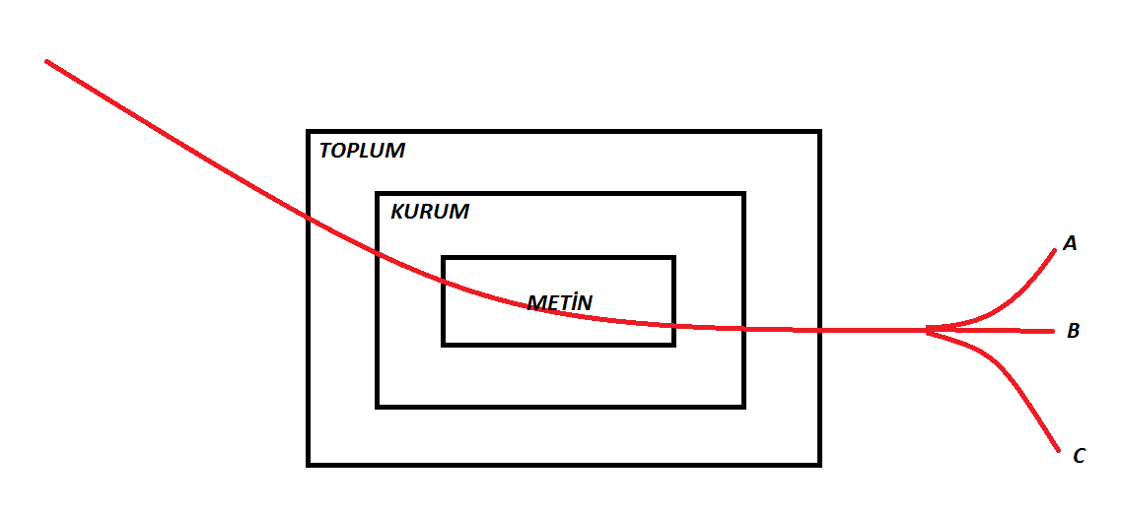
  Ben bu dersin izleği için aşağıdaki modeli öneriyorum:

Slide 13
Teşekkürler
Medya Okuryazarlığı
Medya Okuryazarlığı Kavramı
Doç. Dr. Recep YILMAZ
Ünite 1

